Slide 1


Slide 2
Kulisy a rekvizity

Slide 3
Divadelní kulisa
kulisa (divadlo) – plochý pomalovaný kus dřeva, překližky nebo plátna, který znázorňuje v divadelní hře část skutečného prostoru nebo pozadí. Bývá buď postavena na podlaze, nebo zavěšena v provazišti. V přeneseném významu pak tento pojem označuje jakoukoliv součást divadelní dekorace, která není rekvizitou.

Slide 4
Divadelní rekvizita
Rekvizita (z latinského requisitum – potřebná věc) je předmět, který používá herec k rozvíjení své herecké akce. Na rozdíl od kulisy s rekvizitou přichází přímo do styku, dochází k interakci mezi hercem a předmětem. Rekvizitou může být například talíř s jídlem a příbor, jí-li z něj herec během svého vystoupení. Stejně tak ale rekvizitou mohou být předměty abstraktní, například míčky užívané při žonglování.

Slide 5
Rekvizity se dělí do pěti skupin:
Výpravné – tyto rekvizity se nepohybují, např. nábytek,
hrací – tyto rekvizity se přímo účastní akce, např. puška, nůž,
osobní – tyto rekvizity patří herci v době natáčení, např. brýle,
živé – živá zvířata,
spotřební – tyto rekvizity jsou při natáčení znehodnoceny, např. jídlo.

Slide 6
V divadle v přípravné fázi má na starosti výrobu rekvizit rekvizitář. Během představení pak jejich rozmístění na jevišti kontroluje inspicient.
Dělí se do tří skupin:
1.reálná
2.zástupná
3.imaginární

Slide 7
Loutka
Loutka je figurka člověka, zvířete nebo nadpozemské bytosti, určená k animaci čili „oživení“; například woodooo. Loutka slouží buďto jako hračka, kterou si oživuje dítě samo, anebo loutku oživují loutkoherci, například v loutkovém divadle. V některých kulturách (například Jižní Koreji) slouží loutky při pohřbech jako výzdoba rakví.

Slide 8
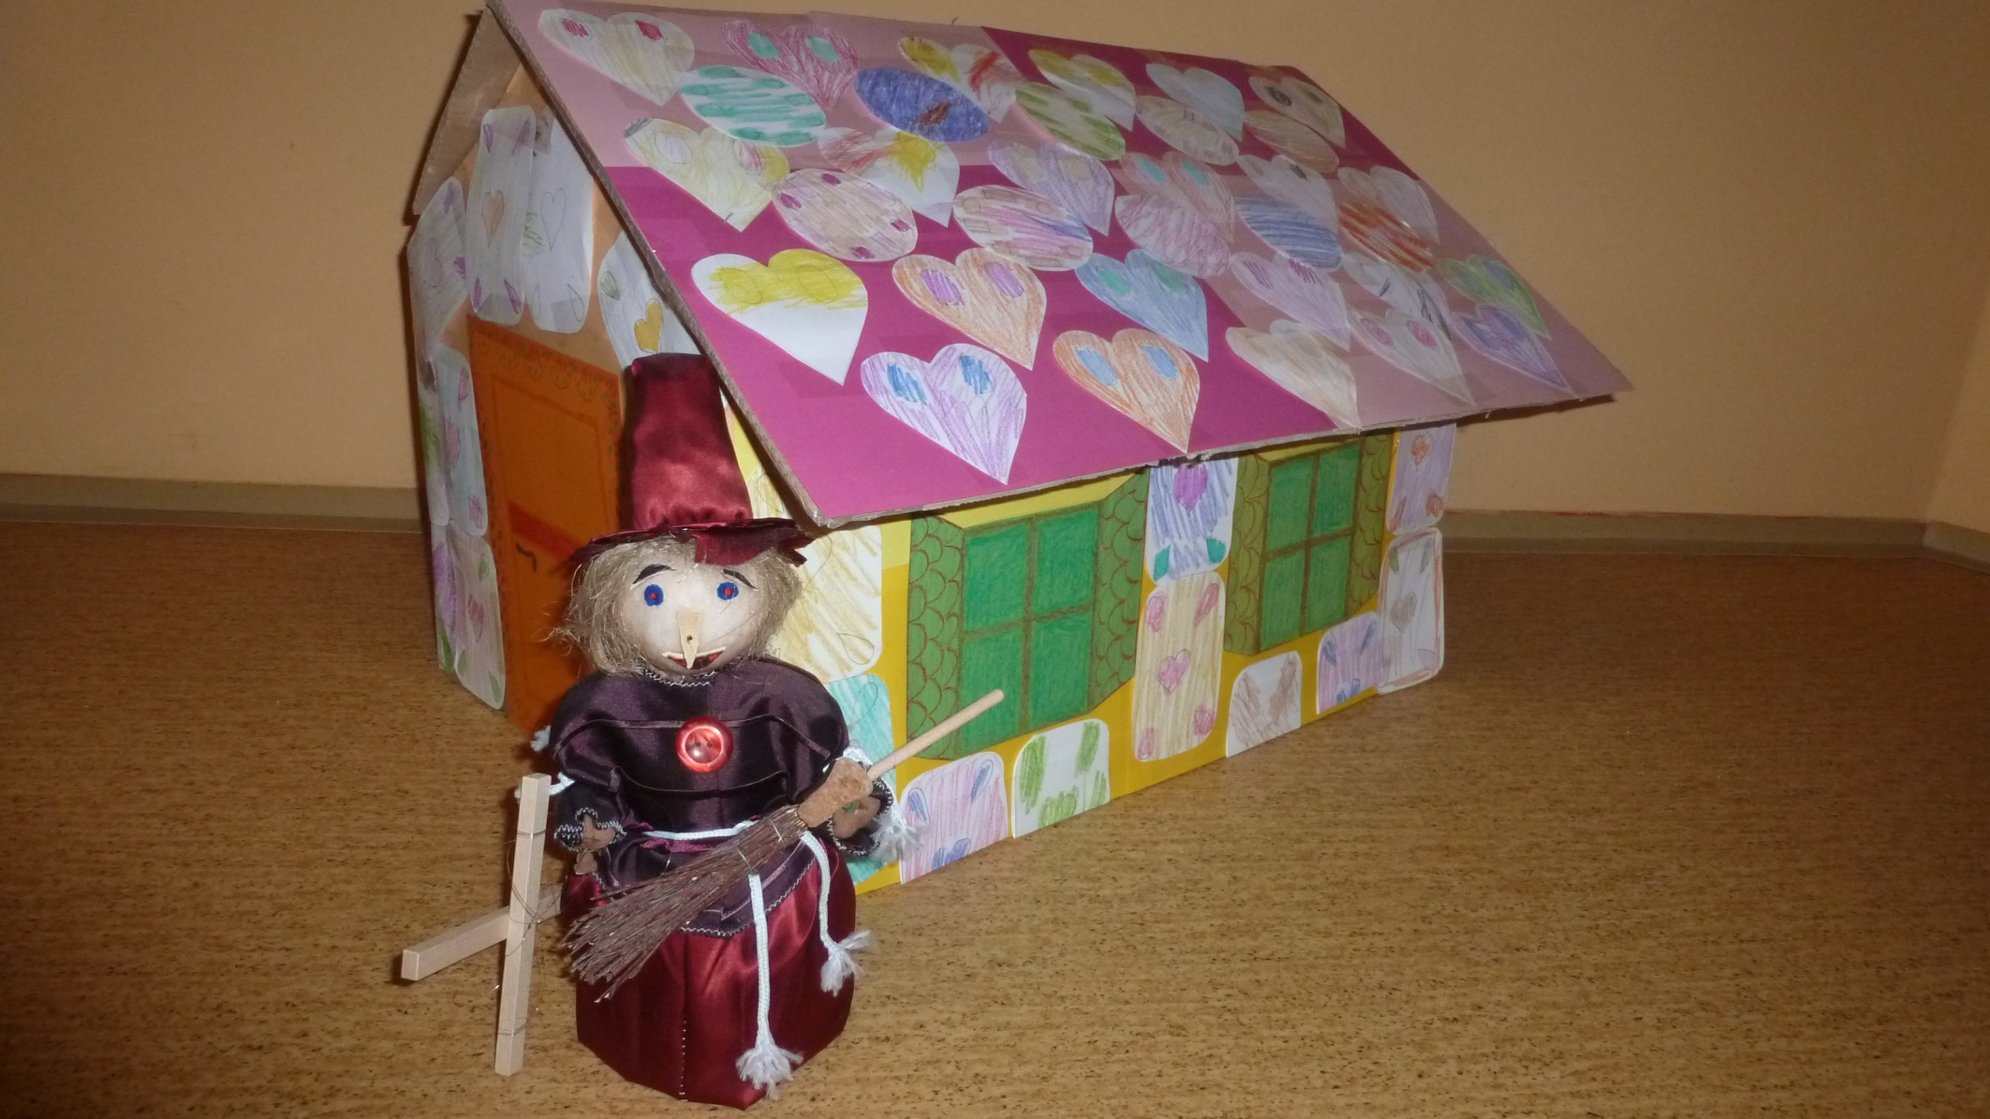
(Zdroj: fotografie z archivu autora)

Slide 9
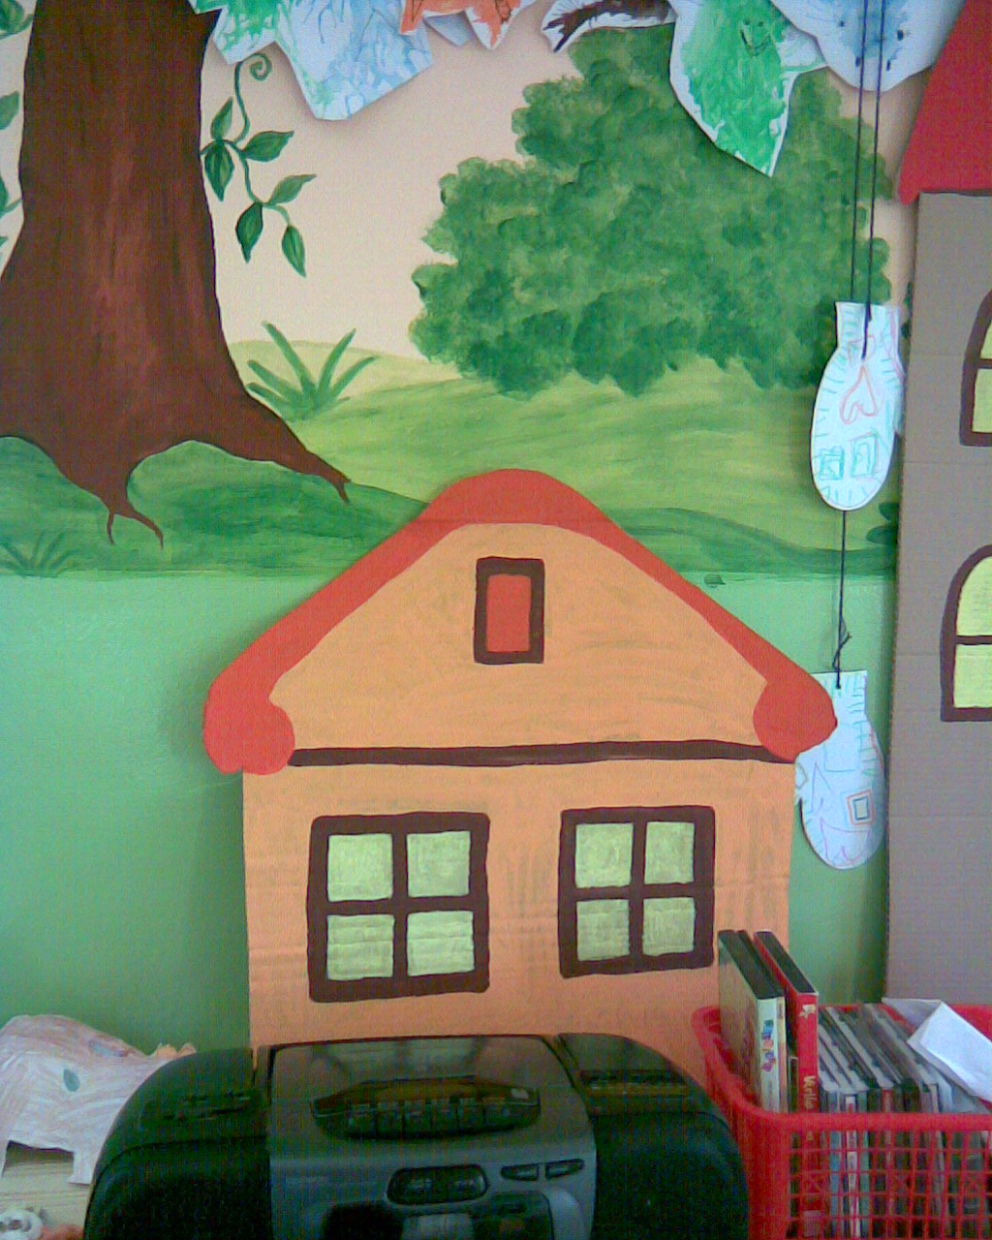
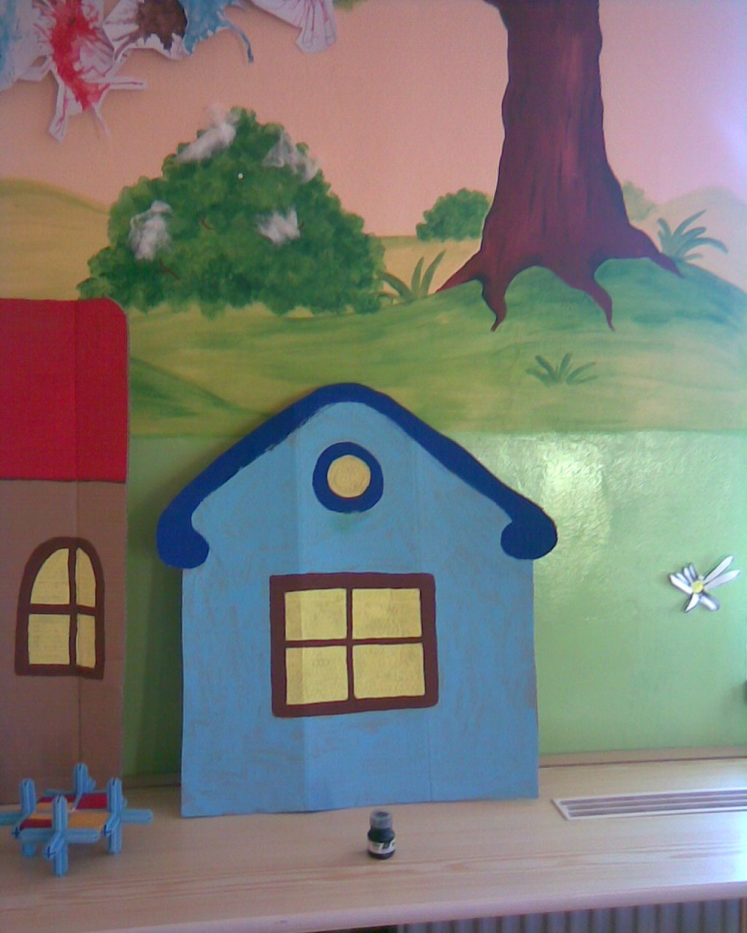
(Zdroj: fotografie z archivu autora)

Slide 10
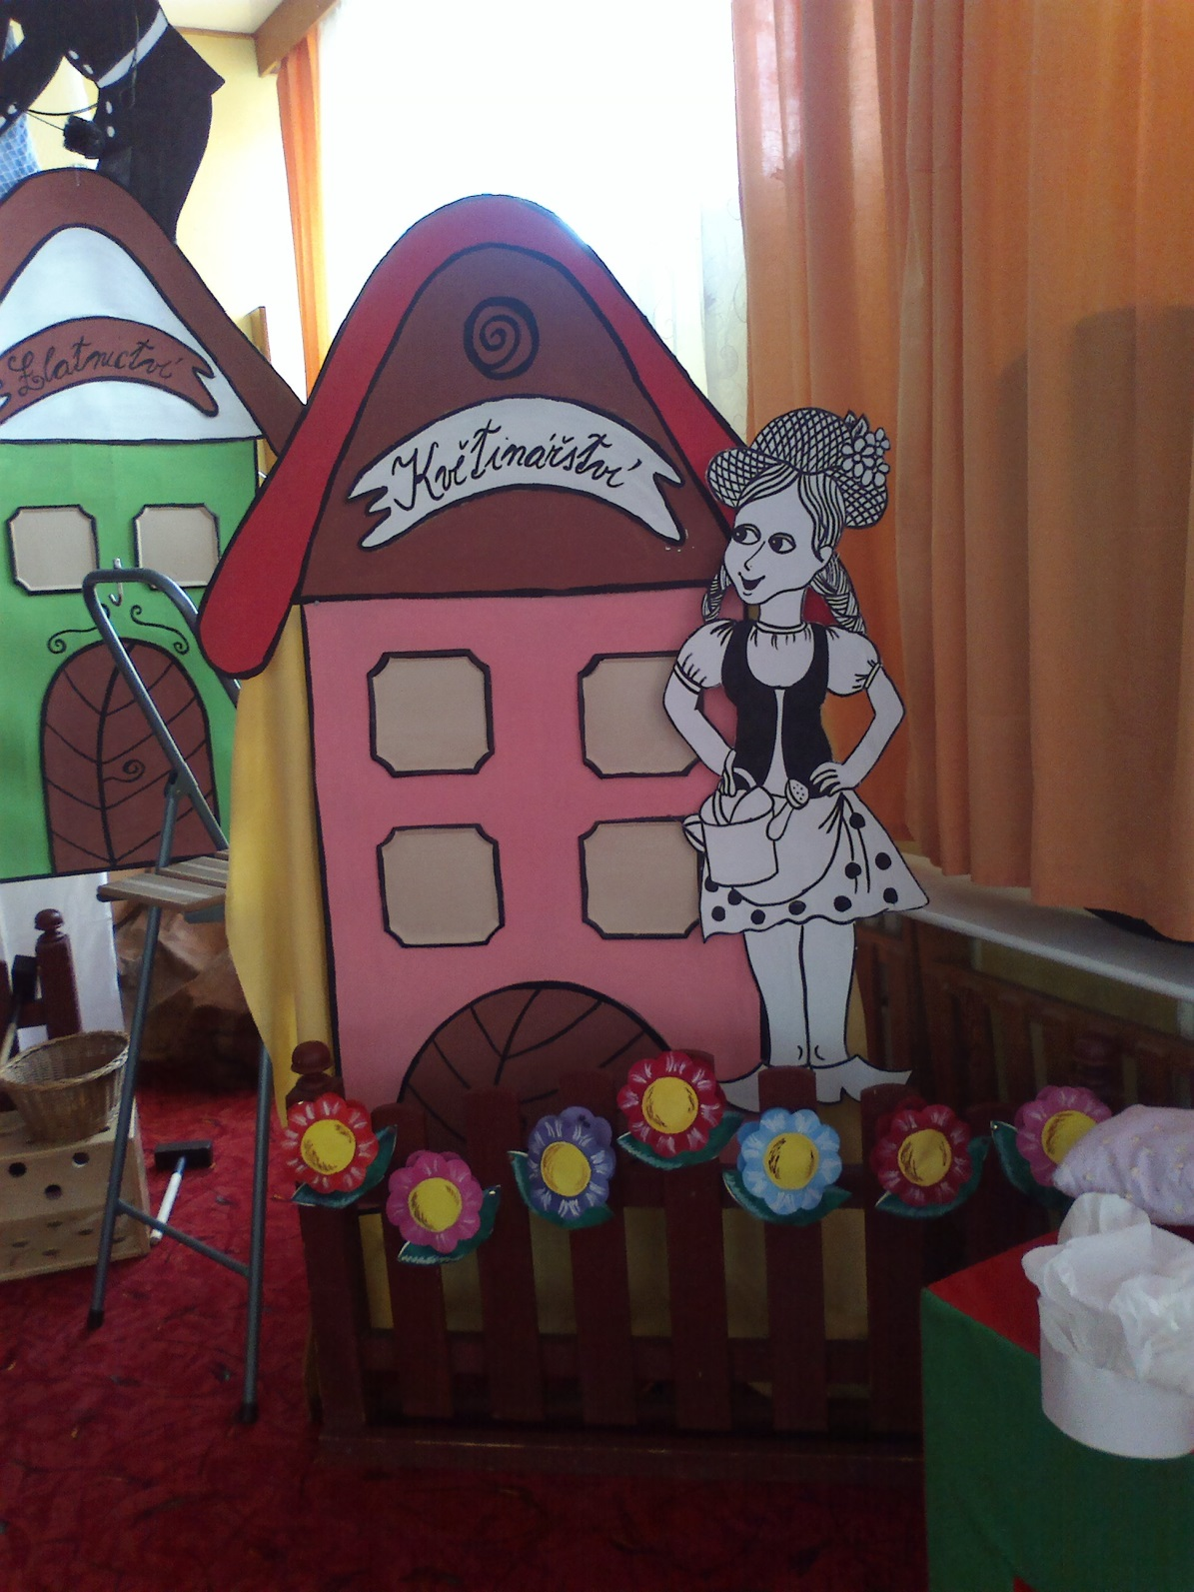
(Zdroj: fotografie z archivu autora)

Slide 11
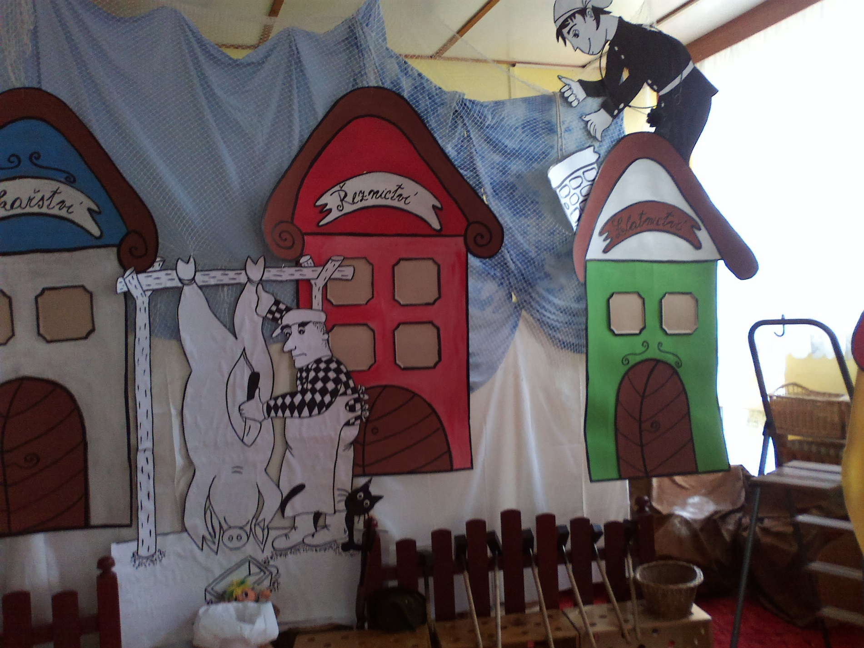
(Zdroj: fotografie z archivu autora)

Slide 12
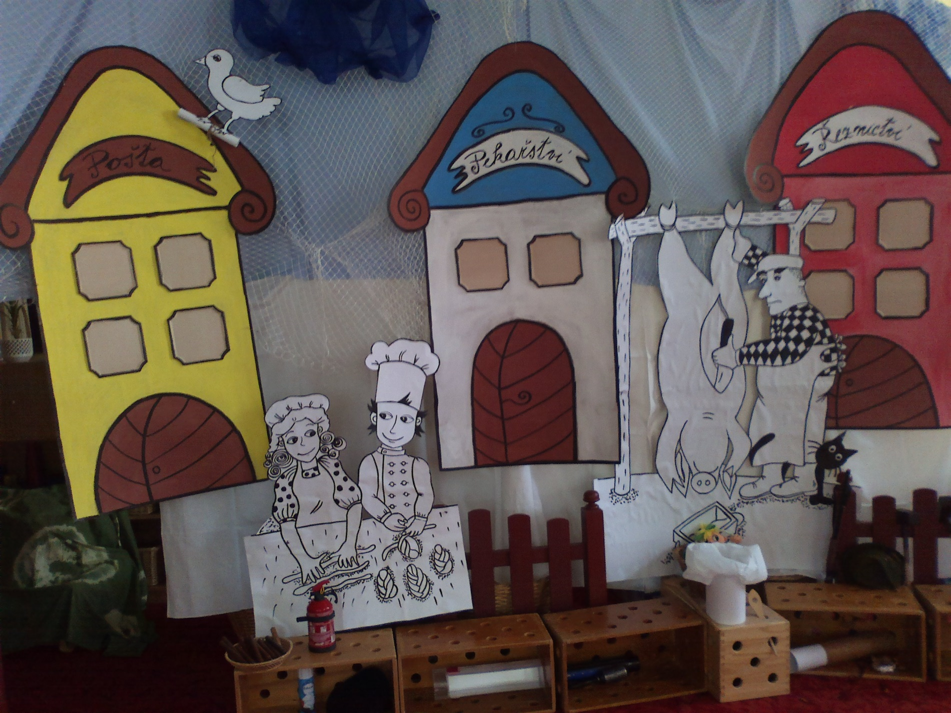
(Zdroj: fotografie z archivu autora)

Slide 13
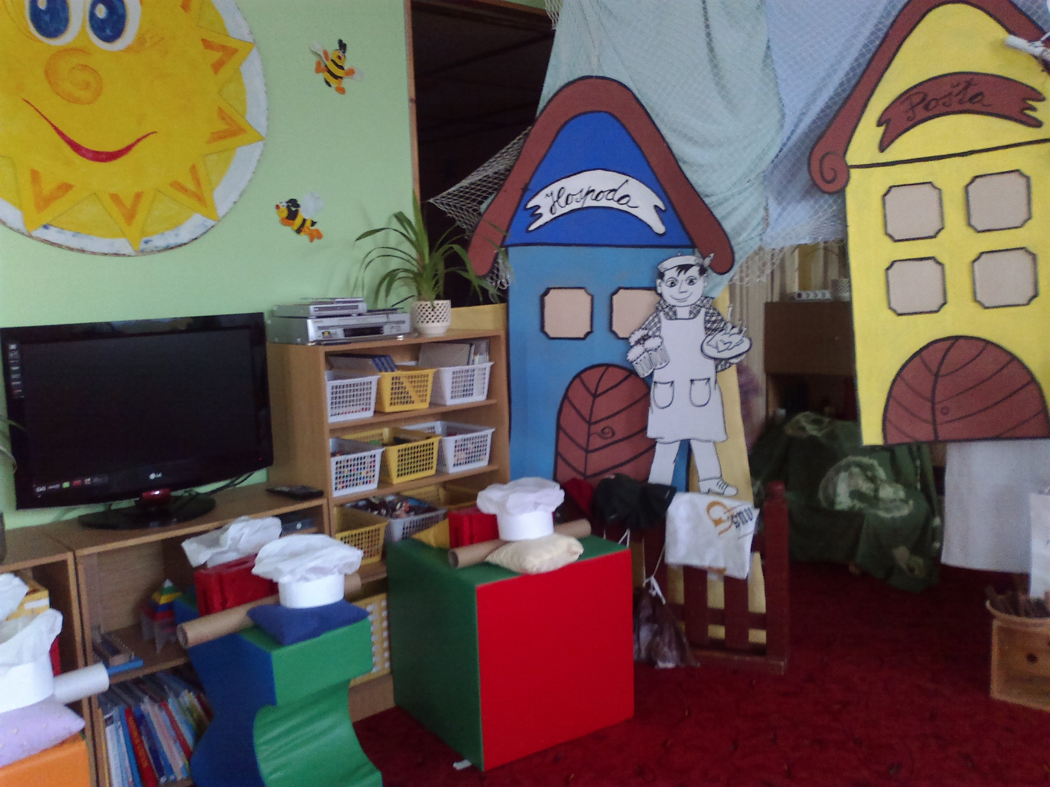
(Zdroj: fotografie z archivu autora)

Slide 14
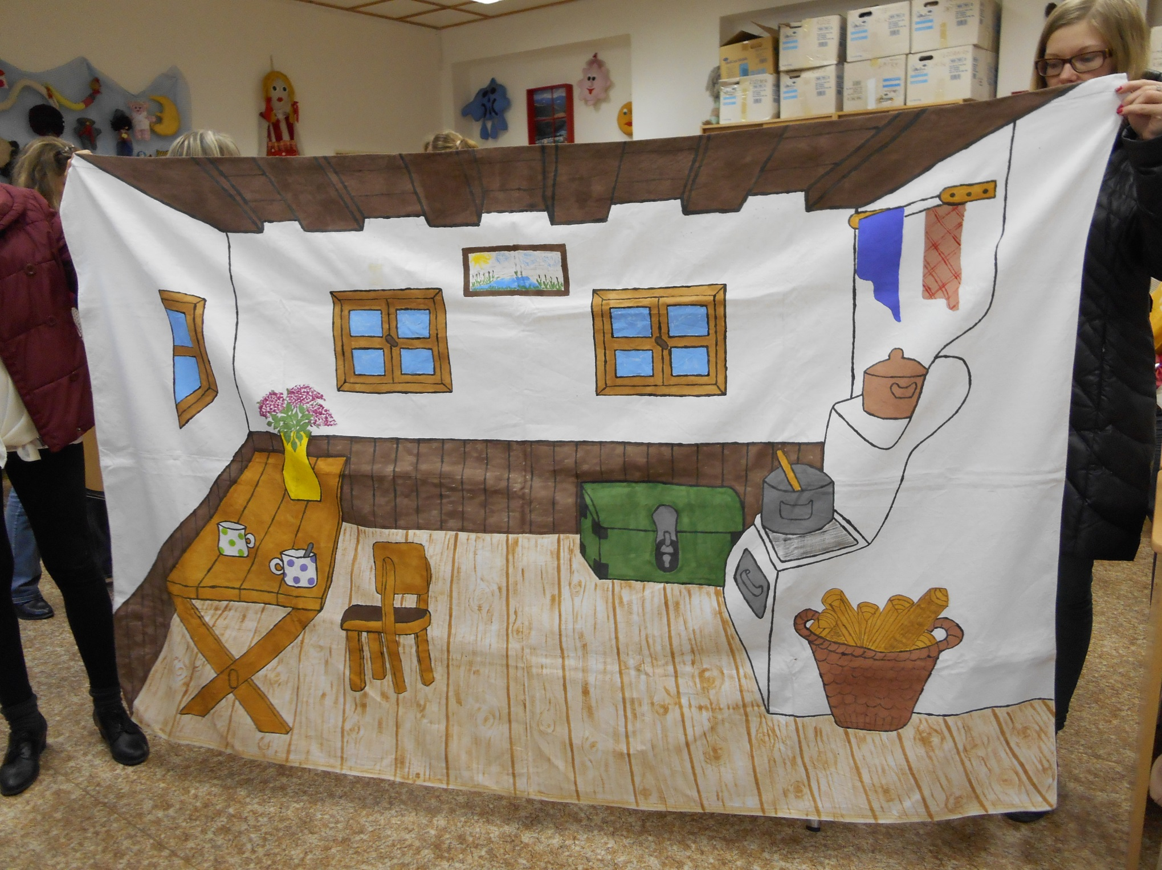
(Zdroj: fotografie z archivu autora)

Slide 15
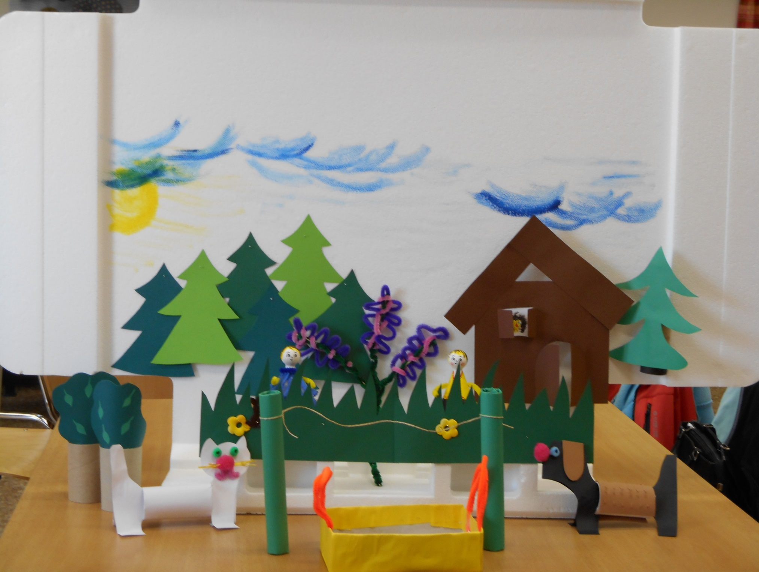
(Zdroj: fotografie z archivu autora)

Slide 16
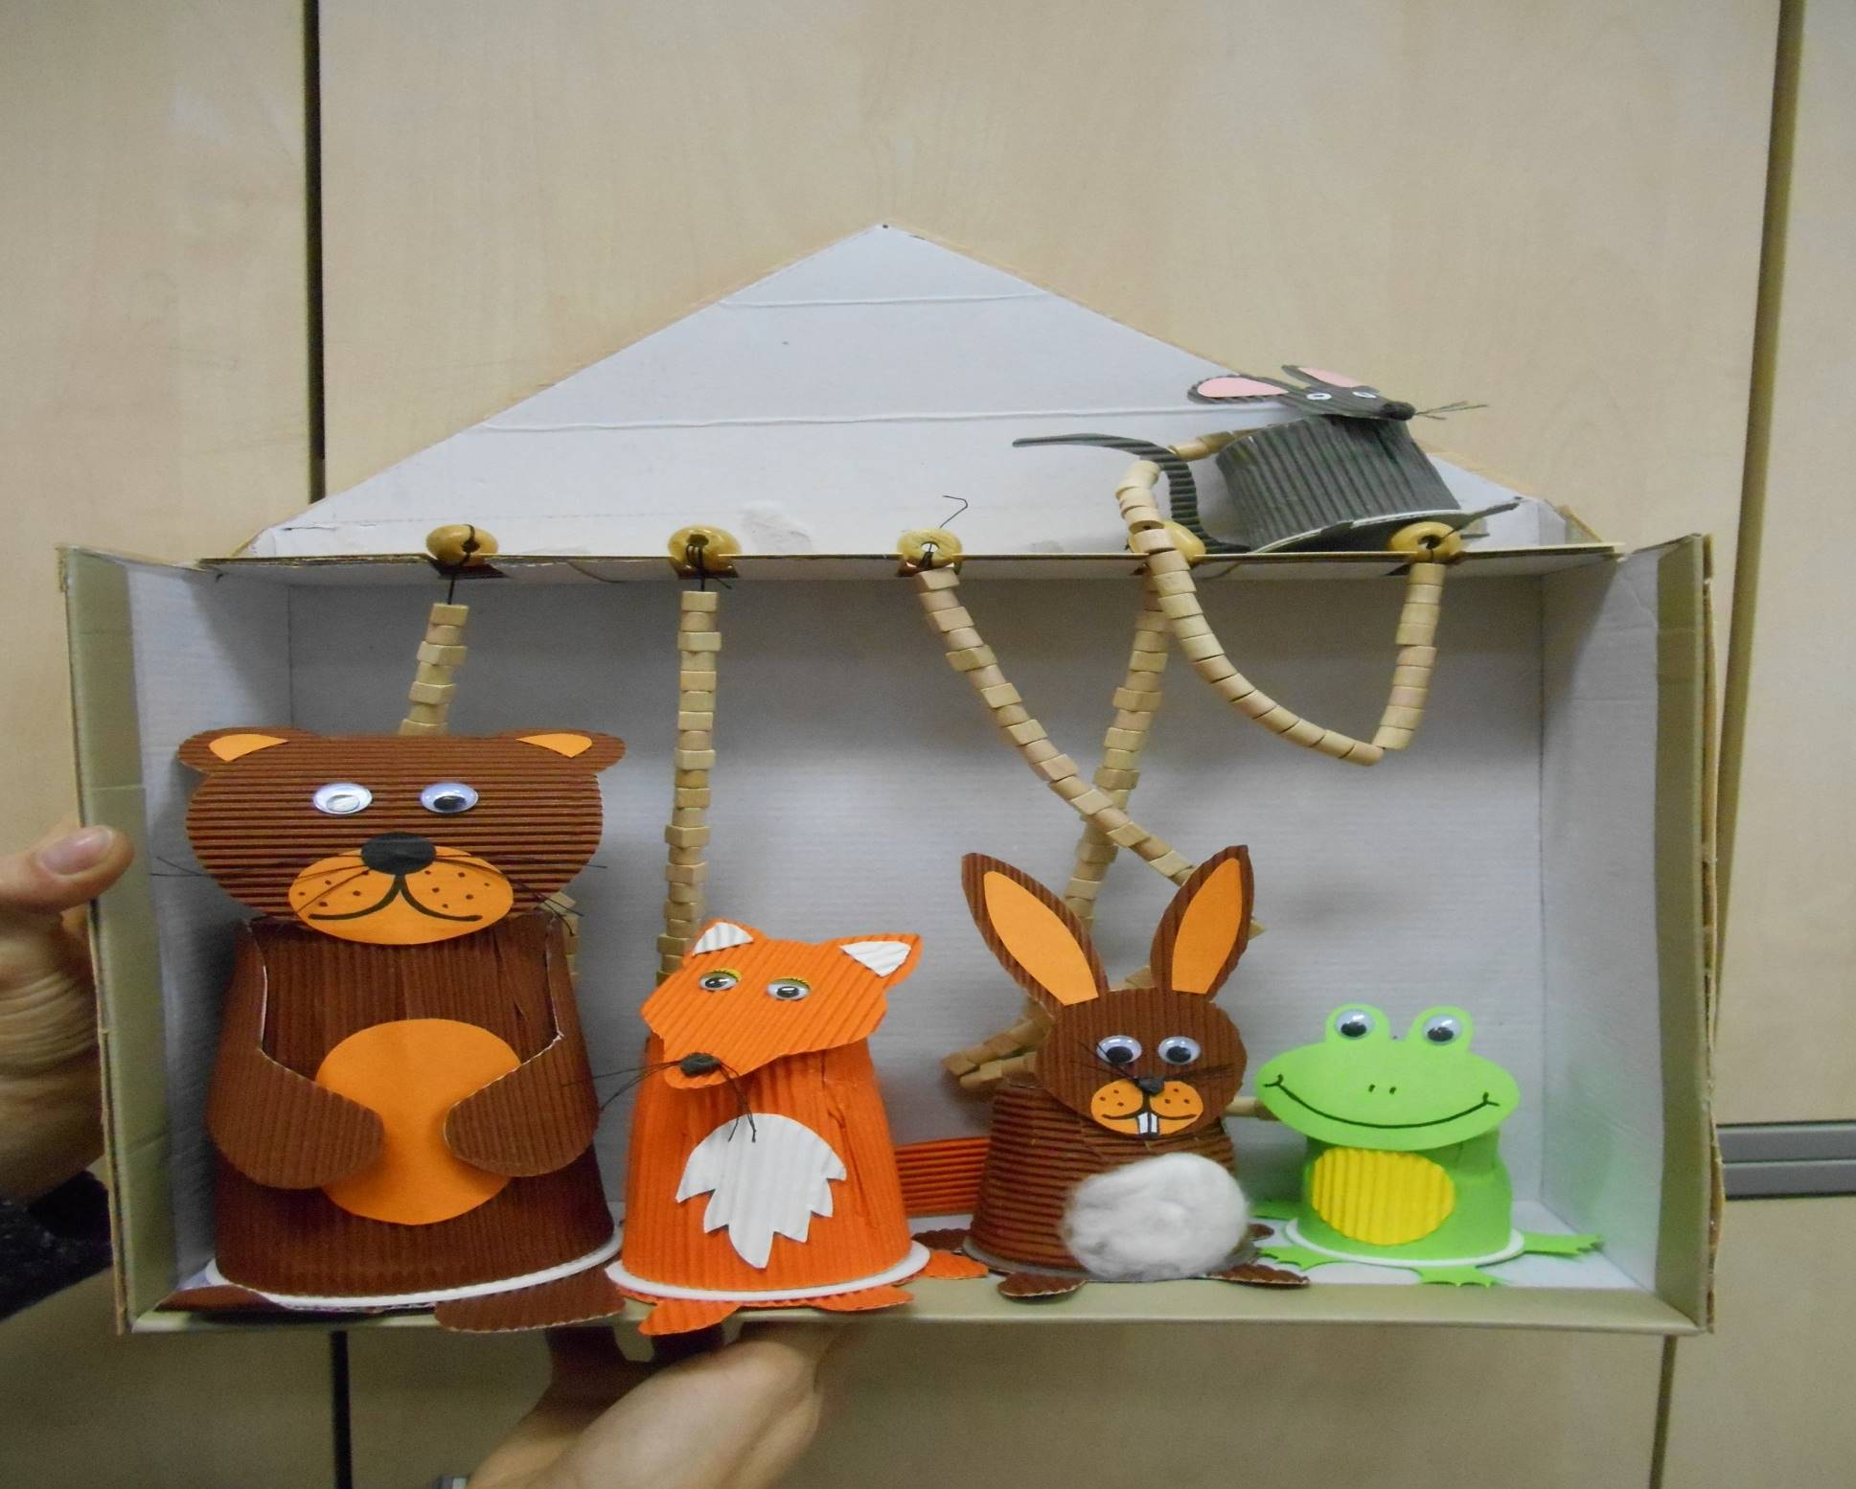
(Zdroj: fotografie z archivu autora)

Slide 17
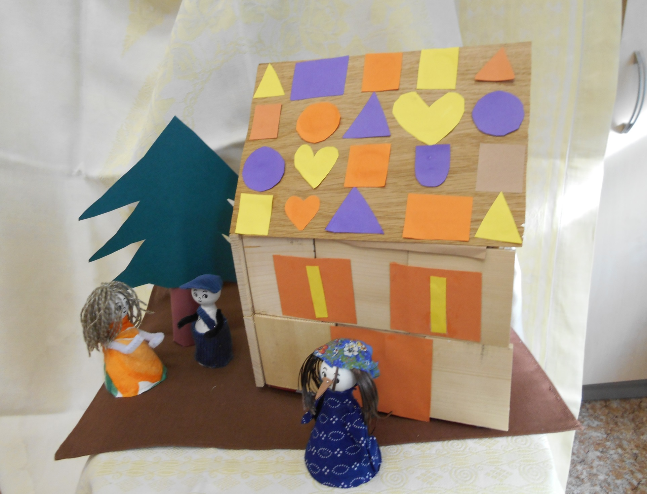
(Zdroj: fotografie z archivu autora)

Slide 18
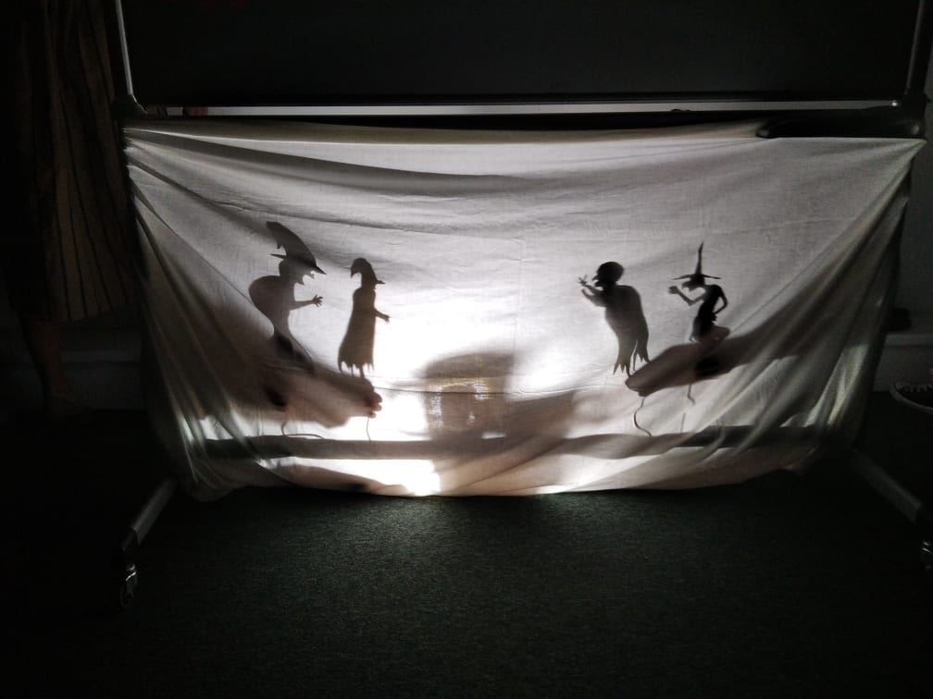
(Zdroj: fotografie z archivu autora)

Slide 19
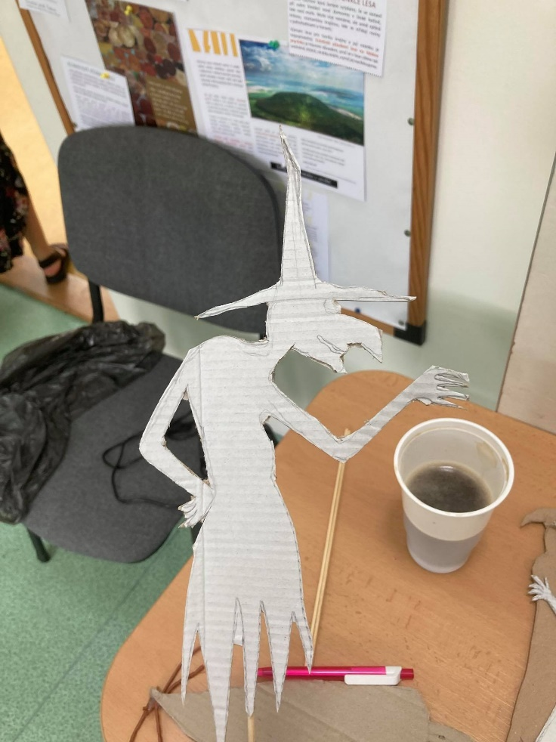
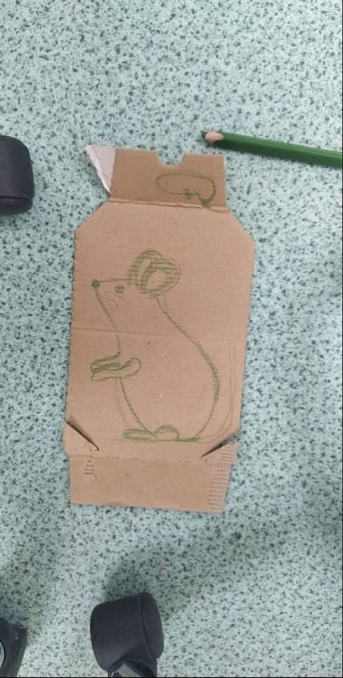
(Zdroj: fotografie z archivu autora)

